Slide 1
ТЕРРОРИЗМ КАК ГЛОБАЛЬНАЯ ПРОБЛЕМА СОВРЕМЕННОСТИ
Выполнил: Мититаниди Павел Олегович
Научный руководитель: Спектор Людмила Александровна
Группа: УГП-Гb31

Slide 2
ТЕРРОРИЗМ – УГРОЗА ЧЕЛОВЕЧЕСТВУ

Slide 3
Террористические акты уносят огромное количество невинных жизней, наводят страх и ужас на людей всего мира, что является угрозой национальной безопасности страны

Slide 4
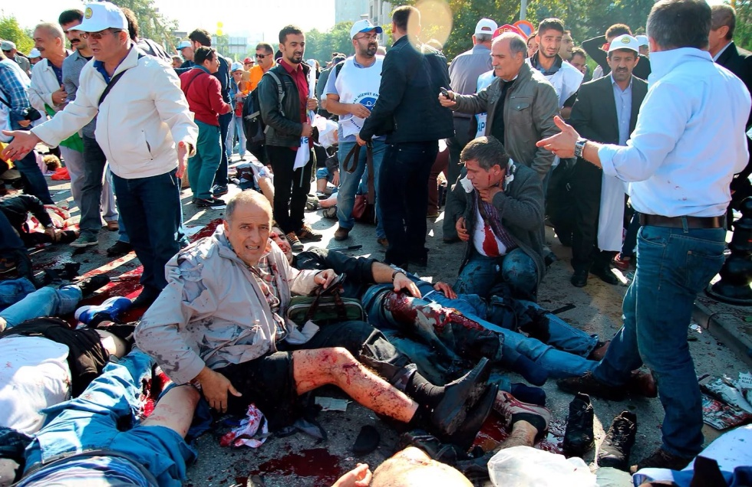
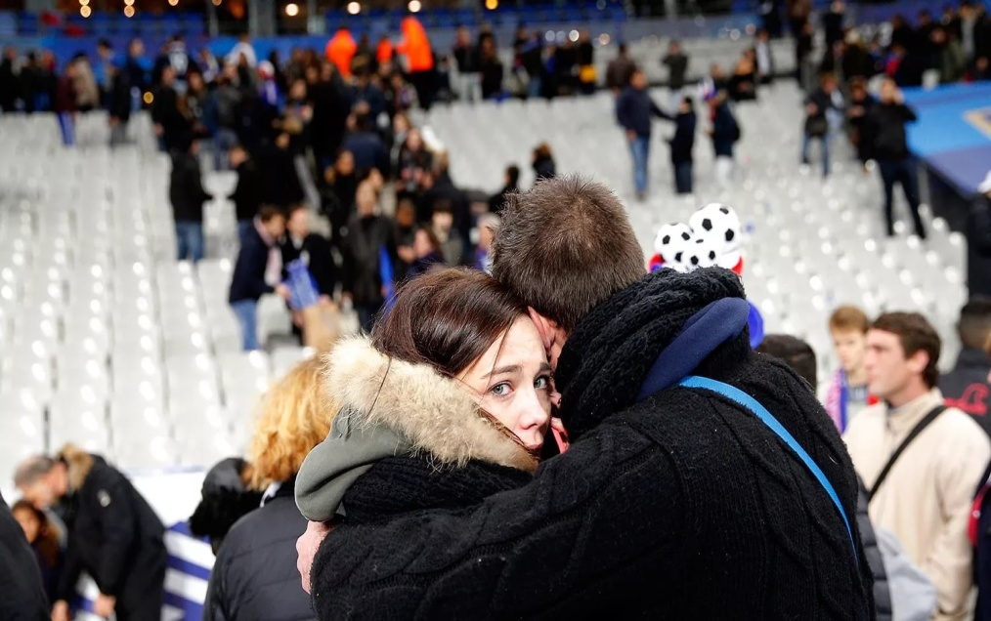

Slide 5
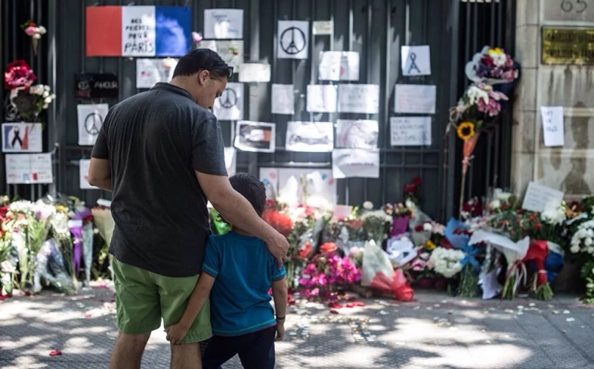
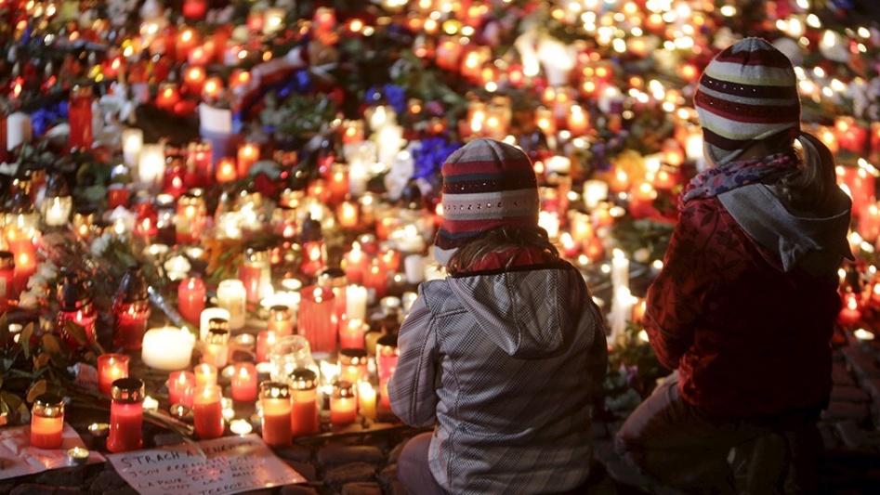
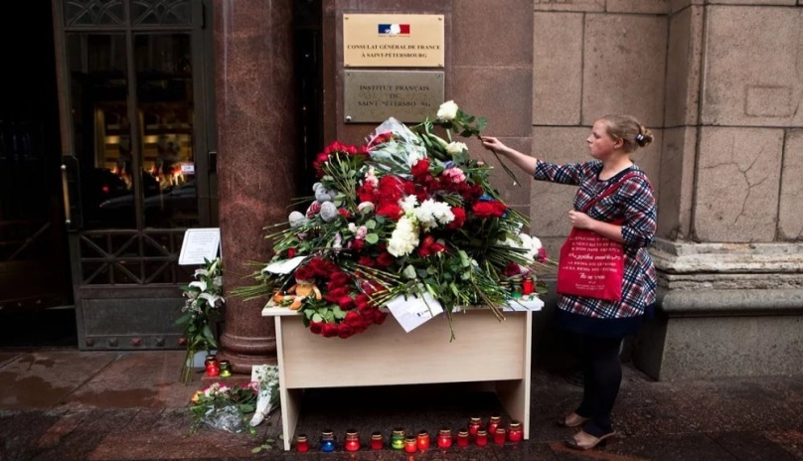
Международный терроризм причиняет непроходимую боль тысячам людей

Slide 6
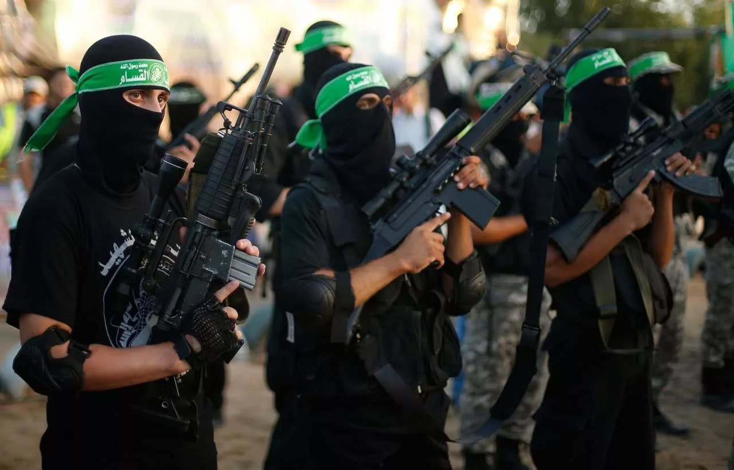
ИГИЛ – это международная террористическая организация, которая является самой многочисленной, радикальной и агрессивной на сегодняшний день

Slide 7
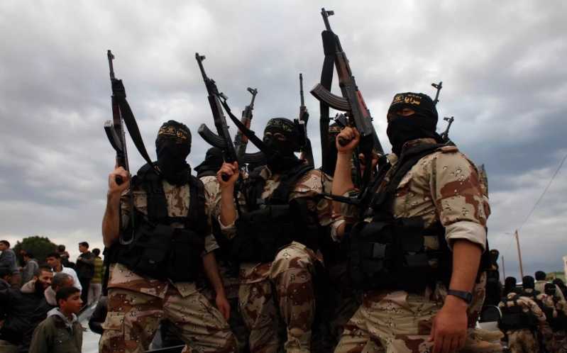
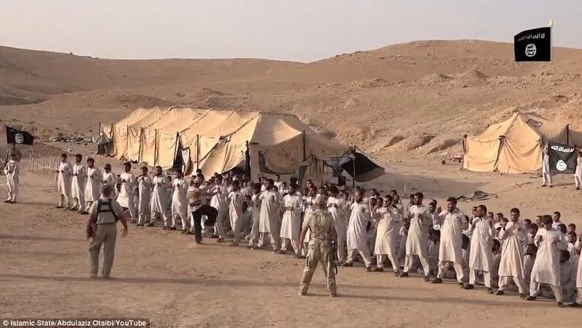
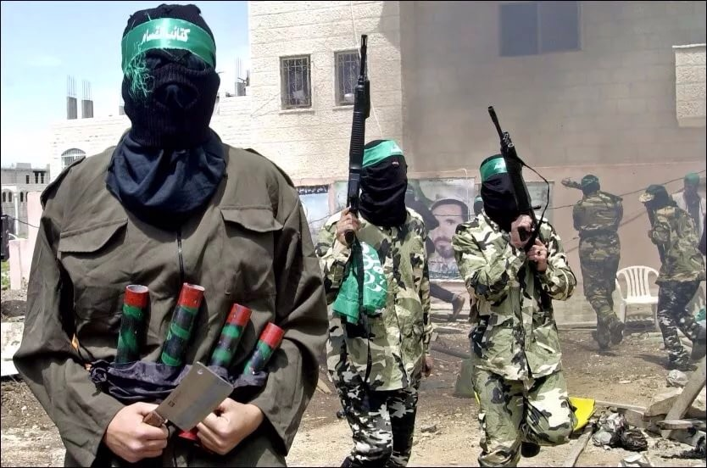
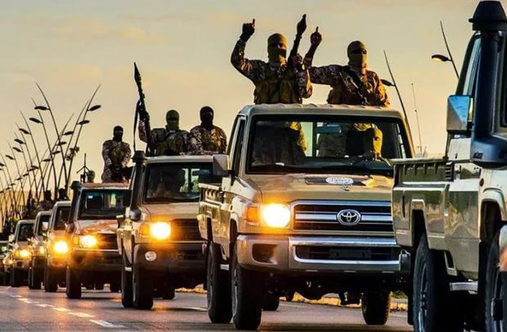
Международный терроризм на современном этапе

Slide 8
ООН НА СТРАЖЕ МИРА И БЕЗОПАСНОСТИ ВО ВСЕМ МИРЕ

Slide 9
ГЛОБАЛЬНАЯ КОНТРТЕРРОРИСТИЧЕСКАЯ СТРАТЕГИЯ ООН В ФОРМЕ РЕЗОЛЮЦИИ

Slide 10
«Убежден: серия терактов, обрушившихся на Россию, - это прямая угроза всем цивилизованным государствам, и ответ на нее обязан быть совместным» - В. В. Путин

Slide 11
«Мы справились с этим (уничтожением запрещенной в РФ группировки «Исламское государство»). От имени всего народа Сирийской Арабской Республики выражаю глубокую признательность за ту роль, которую сыграли ваши Вооруженные силы. Победы, которые достигнуты, коснулись не только нашего государства, но и соседних стран» – сказал Башар Асад.
Notes:
м

Slide 12
Государства мира и человечество в целом должны принять все возможные усилия для установления контроля над терроризмом и борьбы с ним

Slide 13
Спасибо за внимание!

